Slide 1
UNAB · FACULTAD DE INGENIERÍA · INGENIERÍA DE SISTEMAS
Big Data en la Nube
Clústeres Amazon EMR para Machine Learning con PySpark
De un solo computador a un clúster distribuido: cómo procesar grandes volúmenes de datos con Hadoop y Spark, entrenar modelos de Machine Learning en la nube y conectarte a todo desde tu propio computador con VS Code y JupyterHub.
Docente: Alfredo · Centro de Competencias Digitales (CCD) — Smart Regions Center

Slide 2
AGENDA
De cero a un clúster EMR entrenando modelos ML
01
El problema del Big Data
02
Hadoop y Spark
Por qué un solo servidor ya no alcanza
Las piezas que resuelven el procesamiento distribuido
03
Arquitectura de un clúster EMR
04
Creación del clúster en AWS
Nodo master, nodos core y task
Instancias, seguridad y herramientas
05
Conexión remota
06
Ejercicio práctico PySpark ML
VS Code (SSH) y JupyterHub desde tu PC
Predicción de precios con el dataset Peritazgo.csv
Big Data en AWS · EMR + PySpark ML
UNAB · Ingeniería de Sistemas
2

Slide 3
EL PROBLEMA
¿Qué pasa cuando los datos ya no caben en un computador?
Un servidor tradicional procesa datos en un solo CPU, con RAM y disco limitados: al crecer el volumen, el tiempo de procesamiento crece o simplemente el proceso falla (out of memory).
Los datos de entrenamiento en Machine Learning no son solo grandes: llegan en múltiples formatos, desde muchas fuentes y a gran velocidad (logs, sensores IoT, transacciones, redes sociales).
La solución no es "un computador más potente" (escalar verticalmente) sino repartir el trabajo entre muchos computadores que colaboran como un solo sistema: un clúster (escalar horizontalmente).
Las 5V del Big Data
1
Volumen Terabytes o petabytes de datos
2
Velocidad Datos que llegan de forma continua
3
Variedad Estructurados, semiestructurados y no estructurados
4
Veracidad Calidad y confiabilidad de los datos
5
Valor Información útil para decisiones de negocio
Big Data en AWS · EMR + PySpark ML
UNAB · Ingeniería de Sistemas
3

Slide 4
EL PROBLEMA
Escalar verticalmente vs. escalar horizontalmente
1
Escalamiento vertical
2
Escalamiento horizontal
Un solo servidor: más RAM, más CPU, disco más grande
Existe un límite físico y de costo: el hardware de gama alta es exponencialmente más caro
Punto único de falla: si el servidor cae, todo el proceso se detiene
No hay paralelismo real entre máquinas
Muchos servidores “más pequeños” trabajando juntos como un clúster
El trabajo (y los datos) se reparten entre nodos: procesamiento paralelo real
Tolerancia a fallos: si un nodo falla, otros continúan el trabajo
Se agregan más nodos a demanda: elasticidad y control de costos
Big Data en AWS · EMR + PySpark ML
UNAB · Ingeniería de Sistemas
4

Slide 5
LA SOLUCIÓN
Apache Hadoop:
almacenamiento y cómputo distribuidos
Un archivo dividido en bloques replicados
HDFS (Hadoop Distributed File System)
Divide cada archivo en bloques (128–256 MB) y los replica (normalmente 3 copias) en distintos nodos del clúster.
MapReduce
Modelo de programación que procesa esos bloques en paralelo, cerca de donde están almacenados ("llevar el cómputo a los datos", no al revés).
Resultado
Un clúster de máquinas comunes (commodity hardware) se comporta como un solo sistema de almacenamiento y cómputo masivo, tolerante a fallos.
Nodo A
Nodo B
Nodo C
Bloque 1
Bloque 2
Bloque 3
Bloque 2
Bloque 3
Bloque 1
Cada bloque se replica en al menos 2 nodos: si uno falla, los datos siguen disponibles.
Big Data en AWS · EMR + PySpark ML
UNAB · Ingeniería de Sistemas
5

Slide 6
LA SOLUCIÓN
Apache Spark:
procesamiento en memoria
 | MapReduce | Apache Spark
Procesamiento | Por lotes, en disco entre etapas | En memoria (RAM), mucho más rápido
Modelo | Map → Shuffle → Reduce | DAG de transformaciones flexibles
Facilidad de uso | Código Java verboso | APIs en Python, Scala, SQL, R
Casos de uso | Procesos batch simples | ML, streaming, SQL, grafos, batch
Velocidad típica | 1x (referencia) | Hasta 100x más rápido en memoria
Spark surge como evolución de MapReduce: en vez de escribir resultados intermedios en disco entre cada etapa, los mantiene en memoria RAM del clúster.
Esto lo hace hasta 100 veces más rápido en cargas iterativas, como el entrenamiento de modelos de Machine Learning.
Incluye módulos integrados: Spark SQL (consultas), MLlib (Machine Learning), Spark Streaming (tiempo real) y GraphX (grafos).
PySpark es la API de Python sobre Spark: la usaremos hoy para leer, transformar y entrenar un modelo sobre datos distribuidos en el clúster.
Big Data en AWS · EMR + PySpark ML
UNAB · Ingeniería de Sistemas
6

Slide 7
AMAZON EMR
¿Qué problema resuelve EMR?
Lo que EMR entrega listo para usar
Sin EMR
Instalar y configurar manualmente Hadoop, Spark, YARN y sus dependencias en cada servidor. Ajustar redes, versiones compatibles y seguridad. Escalar el clúster a mano.
Con Amazon EMR
Servicio administrado que aprovisiona en minutos un clúster completo con Hadoop, Spark, Hive, JupyterHub, etc. ya instalados, configurados y afinados para trabajar juntos sobre instancias EC2.
En una frase
EMR le quita al equipo de datos la carga operativa de administrar infraestructura distribuida, para que se concentre en el análisis y el modelo.
Aprovisionamiento del clúster en minutos, no en días
Hadoop (HDFS + YARN) y Spark preinstalados y afinados
Integración nativa con S3, JupyterHub y notebooks
Elasticidad: agregar o quitar nodos según la carga
Terminación automática para controlar costos
Seguridad integrada con IAM, VPC y grupos de seguridad
Big Data en AWS · EMR + PySpark ML
UNAB · Ingeniería de Sistemas
7

Slide 8
ARQUITECTURA
Anatomía de un
clúster EMR
NODO MASTER
Coordina el clúster: YARN ResourceManager, HDFS NameNode y el driver de Spark
NODO CORE 1
NODO CORE 2
NODO TASK
HDFS DataNode +
YARN NodeManager
Almacena y procesa
HDFS DataNode +
YARN NodeManager
Almacena y procesa
Solo YARN NodeManager
Solo procesa (sin HDFS)
Opcional / elástico
El clúster mínimo necesita 1 nodo master + al menos 1 nodo core. Los nodos task son opcionales y añaden solo capacidad de cómputo.
Big Data en AWS · EMR + PySpark ML
UNAB · Ingeniería de Sistemas
8

Slide 9
ARQUITECTURA
Roles y responsabilidades de cada nodo
Nodo | ¿Qué ejecuta? | ¿Almacena datos (HDFS)? | ¿Puede fallar el clúster si cae?
Master | YARN ResourceManager · HDFS NameNode · Driver de Spark · JupyterHub/Livy | Metadatos, no bloques de datos | Sí — es el punto crítico (por eso EMR permite modo multi-master)
Core (Worker) | YARN NodeManager · HDFS DataNode · Executors de Spark | Sí, almacena bloques HDFS | No — otros nodos core continúan
Task (Worker) | YARN NodeManager · Executors de Spark | No almacena HDFS | No — solo se pierde capacidad de cómputo
Idea clave: los nodos core acercan el cómputo a los datos (HDFS + YARN en la misma máquina). Los nodos task solo aportan poder de cómputo adicional y se pueden agregar o quitar sin arriesgar los datos almacenados — ideales para instancias Spot más económicas.
Big Data en AWS · EMR + PySpark ML
UNAB · Ingeniería de Sistemas
9

Slide 10
ARQUITECTURA
YARN: el gestor de
recursos del clúster
Flujo de una aplicación Spark en YARN
YARN = Yet Another Resource Negotiator
Es la capa que decide qué aplicación (un job de Spark, una consulta Hive) usa qué CPU y memoria, y en qué nodo, dentro del clúster.
ResourceManager (en el master)
Recibe las solicitudes de recursos y decide cómo repartirlas entre los nodos disponibles.
NodeManager (en cada core/task)
Se ejecuta en cada nodo trabajador, reporta su capacidad disponible y lanza los "contenedores" donde corre el trabajo real (los executors de Spark).
1
El driver (en el master) pide recursos al ResourceManager
2
El ResourceManager negocia contenedores con los NodeManager de cada nodo core/task
3
Se lanzan los executors de Spark dentro de esos contenedores
4
Los executors procesan las particiones de datos en paralelo
5
Los resultados regresan al driver, que consolida la respuesta
Big Data en AWS · EMR + PySpark ML
UNAB · Ingeniería de Sistemas
10

Slide 11
MANOS A LA OBRA · PASO 1
Crear el clúster EMR en la consola
de AWS
1
Nombre y versión de EMR release — emr-8.x — incluye versiones probadas de Hadoop, Spark y JupyterHub
2
Aplicaciones a instalar — Marcar: Hadoop, Spark, JupyterEnterpriseGateway/JupyterHub, Livy (para conectar VS Code/Jupyter remoto)
3
Configuración de hardware — Master: 1 nodo m5.xlarge. Core: 2 nodos m5.xlarge (large) como pide el ejercicio. Task: opcional
4
Sistema operativo base — EMR usa Amazon Linux 2 sobre las instancias EC2 (no Ubuntu genérico); las herramientas que necesites (librerías Python, etc.) se instalan vía bootstrap actions
5
Redes (VPC / subred) — Elegir una VPC con acceso a internet (NAT o IP pública) para poder conectarte desde tu PC
6
Par de llaves EC2 (Key Pair) — Obligatorio para SSH: lo necesitarás para VS Code y para el túnel de JupyterHub
7
Rol de servicio y rol de instancia (IAM) — Permisos para que EMR administre EC2, S3 y CloudWatch en tu nombre
Big Data en AWS · EMR + PySpark ML
UNAB · Ingeniería de Sistemas
11

Slide 12
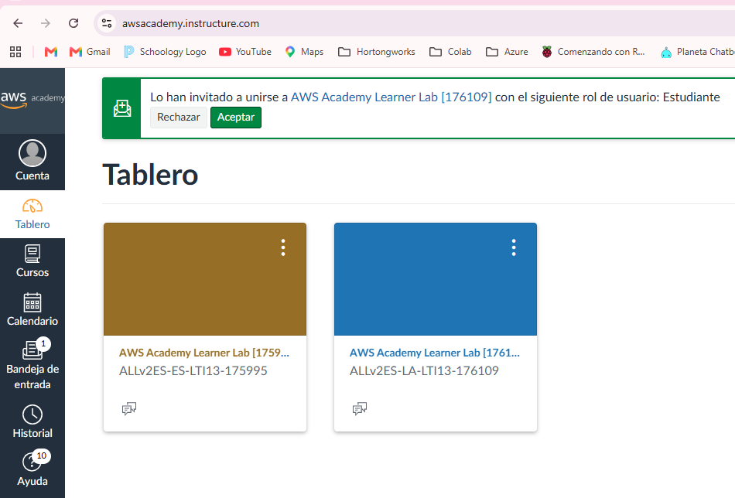
COMPLEMENTO DEL TALLER · AWS ACADEMY
Verificación del nodo Master
y acceso web a Hadoop/Spark en EMR
Comandos para confirmar que los servicios del clúster están activos y para abrir YARN, HDFS, Spark History y JupyterHub desde tu computador local mediante un túnel SSH.
Pasos que faltaron en la presentación original

Slide 13
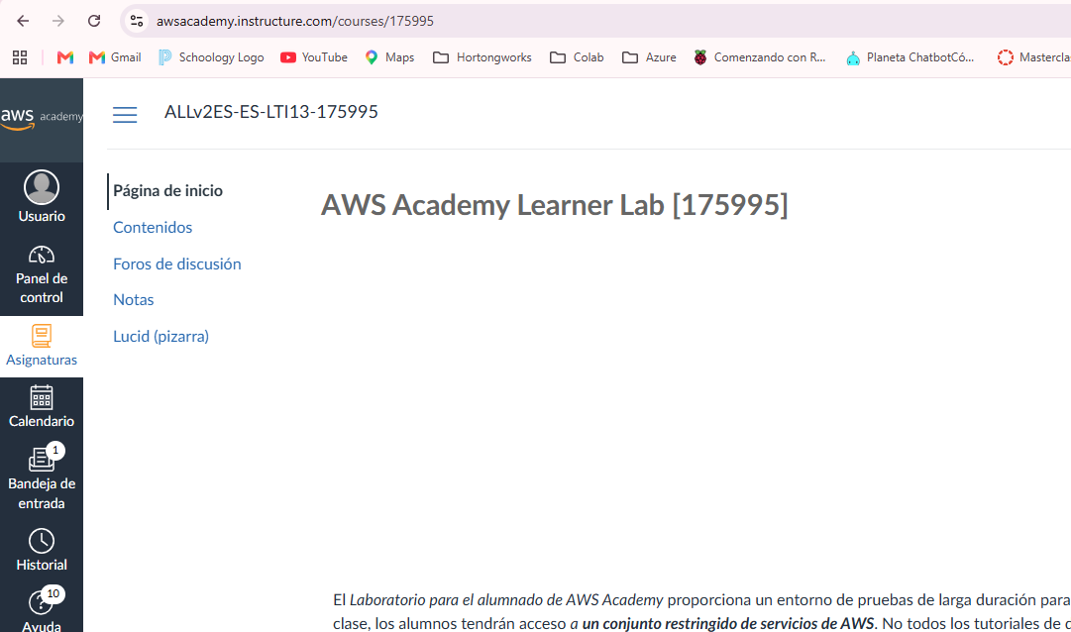
Ingresar a Academy Learner Lab

Slide 14
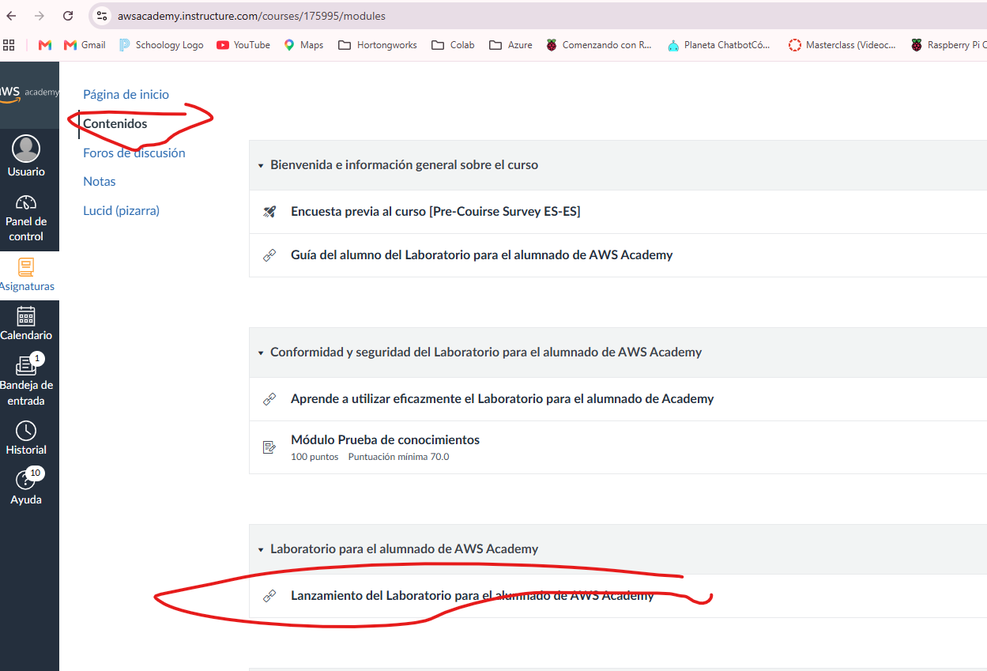
Lanzamos el laboratorio

Slide 15
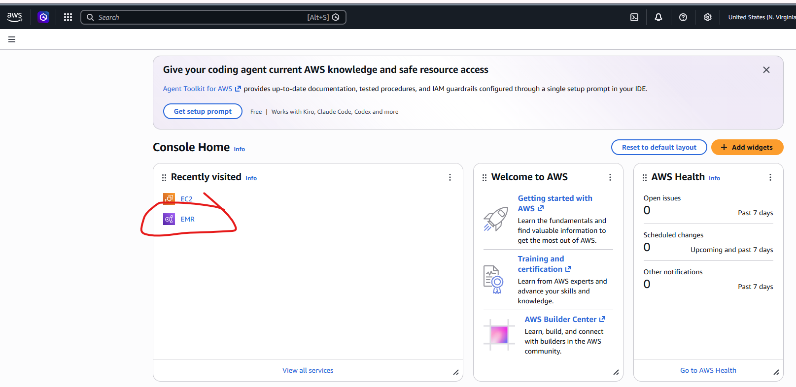
Seleccionamos EMR

Slide 16
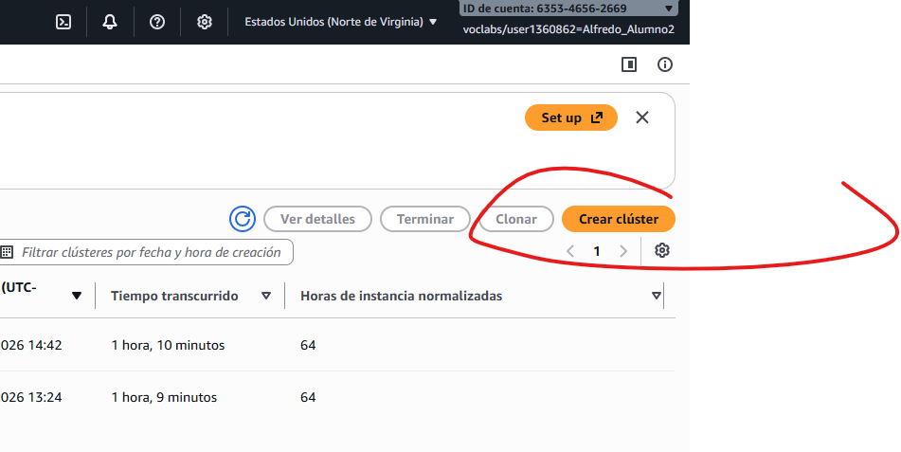
Creamos el cluster

Slide 17
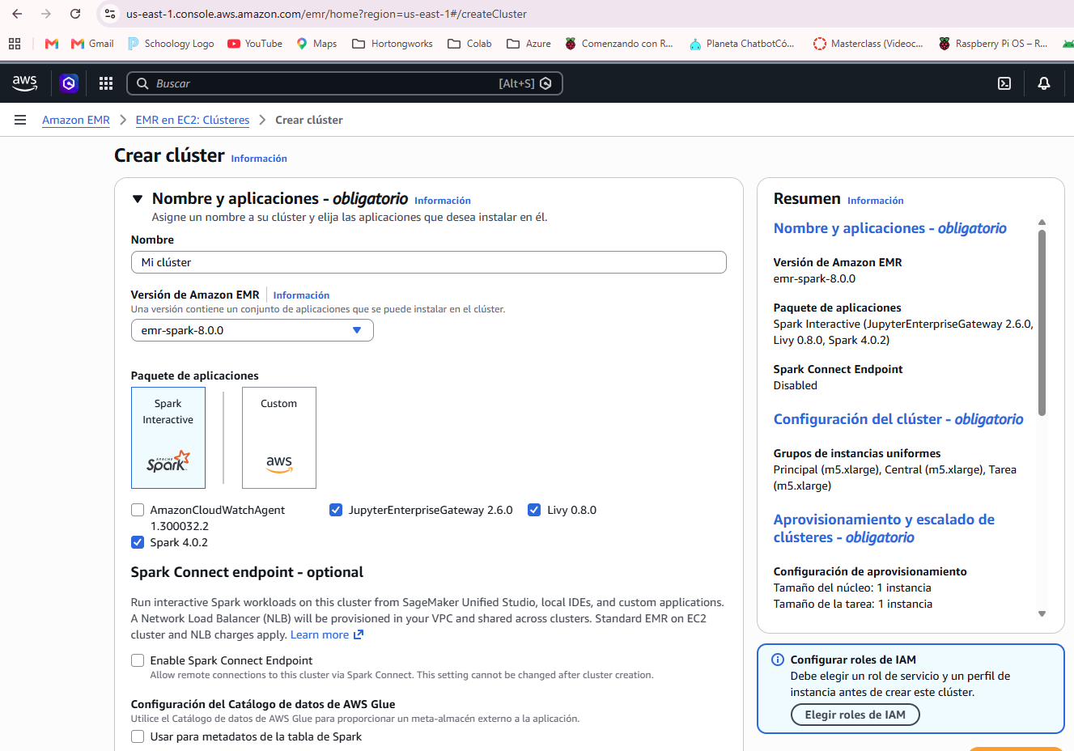
Completa la forma

Slide 18
PASO 1
Verificar qué puertos
están escuchando
Ejecuta esto dentro del nodo master, conectado por SSH
sudo ss -tuln | grep -E ':(22|8998|8443|9443|8088|18080|9870|50070|8020)\b'
# alternativa si no existe 'ss':
sudo netstat -tuln | grep -E ':(22|8998|8443|9443|8088|18080|9870|50070|8020)\b'
¿Qué significa el resultado?
LISTEN → el puerto aparece como 0.0.0.0:8088 o :::8088: el servicio está activo y disponible.
Si un puerto no aparece en la lista, ese servicio aún no arrancó o no está expuesto — revisa el paso 2 (jps -l) antes de continuar con el túnel SSH.
EMR en AWS Academy · Complemento
3

Slide 19
PASO 2
Ver los servicios de
Hadoop/Spark en ejecución
En el nodo master, cada servicio corre como un proceso Java independiente
jps -l
Procesos que deberías ver:
org.apache.hadoop.hdfs.server.namenode.NameNode
HDFS — NameNode
Puerto 9870
org.apache.hadoop.yarn.server.resourcemanager.ResourceManager
YARN — ResourceManager
Puerto 8088
org.apache.spark.deploy.history.HistoryServer
Spark History Server
Puerto 18080
org.apache.livy.server.LivyServer
Livy
Puerto 8998
EMR en AWS Academy · Complemento
4

Slide 20
PASO 3
Comprobar aplicaciones
instaladas
Spark, PySpark, HDFS y Hadoop — binarios, versiones y variables de entorno
a) ¿Están en el PATH?
which hadoop hdfs spark-submit pyspark yarn
# livy-server ya no viene instalado
b) Versiones e instalación
# Hadoop / HDFS
hadoop version
hdfs dfs -ls /
# Spark / PySpark
spark-submit –version
/usr/lib/spark/python/
pwd
PYTHONPATH=$PYTHONPATH:/usr/lib/spark/python/:/usr/lib/spark/python/lib/py4j-src.zip python3 -c "import pyspark; print('PySpark versión:', pyspark.__version__)"
c) Variables de entorno
echo 'export SPARK_HOME=/usr/lib/spark' >> ~/.bashrc
echo 'export PYTHONPATH=$SPARK_HOME/python:$SPARK_HOME/python/lib/py4j-src.zip:$PYTHONPATH' >> ~/.bashrc
source ~/.bashrc
env | grep -iE 'SPARK|HADOOP|HDFS|JAVA'
EMR en AWS Academy · Complemento
5

Slide 21
El Problema de
Permisos en Windows en la UNAB
Requisito de Seguridad SSH:
El cliente OpenSSH exige que el archivo .pem solo sea legible por el usuario dueño, rechazándolo si otros usuarios o el grupo heredan permisos.
Herencia de Permisos:
Al copiar archivos a carpetas como Downloads o $env:TEMP, el archivo hereda accesos del sistema y de administradores.
Solución en PowerShell:
Utilizar el comando nativo icacls para romper la herencia y restringir el archivo exclusivamente a tu usuario actual.

Slide 22









Proceso de
Reparación en 3 Pasos
1. Mover el Archivo
2. Limpiar Permisos
3. Conectar vía SSH
Copia la llave privada al directorio temporal de tu usuario para trabajar sobre él de manera aislada.
Elimina la herencia de permisos y concede acceso exclusivo de lectura a tu usuario actual.
Ejecuta la conexión SSH utilizando la llave privada recién protegida y limpia.
# 1. Quitar la herencia de permisos del archivo
icacls "$env:TEMP\prueba.pem" /inheritance:r
# 2. Asignar permiso de lectura exclusivo a tu usuario actual
icacls "$env:TEMP\prueba.pem" /grant:r "$($env:USERNAME):(R)"
# 3. Eliminar accesos de otros usuarios genéricos (como 'Everyone' o 'Todos')
icacls "$env:TEMP\prueba.pem" /remove "Everyone" "Todos"
ssh -i "$env:TEMP\prueba.pem" ec2-user@<IP_O_DNS_DE_TU_MASTER_NODE>
Copy-Item "prueba.pem" "$env:TEMP\prueba.pem“
Test-Path "$env:TEMP\prueba.pem"

Slide 23

¡Llave SSH Asegurada!
Este procedimiento es el equivalente en Windows al comando chmod 400 prueba.pem de Linux/macOS.
# Comando listo para conectar a tu servidor EC2 / servidor remoto
ssh
-i
"prueba.pem"
ubuntu@ec2-100-31-117-99.compute-1.amazonaws.com
# Instalar jupyter de forma rápida
pip3 install jupyter jupyterlab
# Iniciar Jupyter escuchando en el puerto 8888 sin abrir navegador local
jupyter lab --ip=0.0.0.0 --port=8888 --no-browser --AllowRoot

Slide 24
PASO 5
Túnel SSH: exponer los
servicios web en tu PC
Ejecuta este comando desde la terminal de tu computador local (no dentro del master)
ssh -i "$env:TEMP\lleve.pem" -L 8088:172.31.16.4:8088 -L 9870:172.31.16.4:9870 -L 8998:172.31.16.4:8998 -L 18080:172.31.16.4:18080 -L 8888:localhost:8888 ec2-user@ec2-54-221-131-91.compute-1.amazonaws.com
-L puerto_local:IP_destino:puerto_destino
• IP privada del master → 172.31.13.216 (cámbiala por la tuya) • 127.0.0.1 → JupyterHub y Livy escuchan en el propio master • emrkeys.pem → tu llave .pem descargada de AWS Academy • ec2-user@... → DNS público del master (Instance summary)
⚠ Mantén esta terminal abierta mientras uses las interfaces web. Si la cierras, el túnel se corta y las páginas dejan de cargar.
En el navegador se usa siempre localhost, nunca la IP interna: el túnel redirige el tráfico de tu puerto local hacia el servidor de AWS.
EMR en AWS Academy · Complemento
6

Slide 25
RESULTADO
Cómo abrir cada
servicio en tu navegador
Una vez el túnel esté activo, ingresa estas direcciones en tu navegador local
Servicio
Dirección en tu navegador
Protocolo
YARN ResourceManager
http://localhost:8088
HTTP
HDFS NameNode
http://localhost:9870
HTTP
Spark History Server
http://localhost:18080
HTTP
JupyterHub
https://localhost:8443
HTTPS *
* JupyterHub usa un certificado autofirmado: el navegador mostrará una advertencia de seguridad — puedes ignorarla y continuar ("Avanzado → Continuar a localhost").
EMR en AWS Academy · Complemento
7

Slide 26
Conectar VS Code al JupyterHub
que ya corre en el clúster EMR
Conectar VS Code por SSH con la extensión Remote - SSH
VS Code ejecuta su servidor de Jupyter localmente mediante SSH, utilizando el entorno de Python y PySpark del nodo máster.
No requiere instalar servidores web en AWS de Jupyter.
Instalar extensiones en VS Code local:
Remote - SSH (ms-vscode-remote.remote-ssh)
Jupyter (ms-toolsai.jupyter)
Python (ms-python.python)
Configurar tu archivo SSH en tu PC (C:\Users\TU_USUARIO\.ssh\config):
[System.IO.Path]::GetFullPath("$env:TEMP\lleve.pem")
D:\Users\adiaz\AppData\Local\Temp\lleve.pem
Continuación del túnel SSH y monitoreo web

Slide 27
Instalar jupyer en el
servidor
pip install notebook
jupyter notebook --no-browser --port=8888
sudo chmod +x /mnt/notebook-env/bin/kernel_launcher.sh
sudo chown -R $USER:$USER /mnt/notebook-env
/mnt/notebook-env/bin/pip install pyspark findspark ipykernel
/mnt/notebook-env/bin/python -m ipykernel install --user --name=notebook-env --display-name "Python (BigData Spark)"
sudo update-alternatives --config java
# O consulta las rutas instaladas:
ls /usr/lib/jvm/

Slide 28
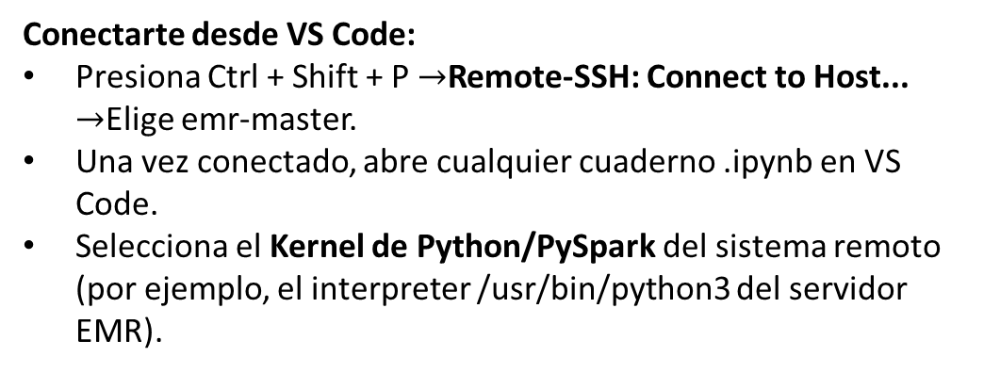
CONCEPTO
Cómo funciona JupyterHub por dentro
Host emr-master
HostName ec2-52-200-3-133.compute-1.amazonaws.com
User ec2-user
IdentityFile "C:\ruta\a\tu\llave.pem"
Conectarte desde VS Code:
Presiona Ctrl + Shift + P $→$Remote-SSH: Connect to Host... $→$Elige emr-master.
Una vez conectado, abre cualquier cuaderno .ipynb en VS Code.
Selecciona el Kernel de Python/PySpark del sistema remoto (por ejemplo, el interpreter /usr/bin/python3 del servidor EMR).
EMR en AWS Academy · Complemento
10

Slide 29
CONCEPTO
Cómo funciona JupyterHub por dentro
jupyter notebook --no-browser --port=8888
La consola te generará un enlace con un token de acceso parecido a este: [http://127.0.0.1:8888/?token=abcdef123456](http://127.0.0.1:8888/?token=abcdef123456)...
Para usarlo en tu navegador local: Copia esa URL completa y pégala en Chrome/Edge en tu PC local.
Para usarlo directo en VS Code local:
Abre un archivo .ipynb en tu VS Code local.
Arriba a la derecha haz clic en Select Kernel > Existing Jupyter Server...
Pega la URL del servidor con el token que te dio la terminal.
EMR en AWS Academy · Complemento
10

Slide 30
MANOS A LA OBRA · PASO 4
Entrenar en remoto
con JupyterHub
Tu PC ⇄ Clúster EMR
EMR incluye JupyterHub (o JupyterEnterpriseGateway) preinstalado y conectado a Spark/Livy: cada notebook envía el trabajo al clúster, no a tu PC.
Con el túnel SSH del paso anterior, abres https://localhost:9443 en el navegador de tu computador y accedes a JupyterHub del master.
Inicias sesión con el usuario configurado en EMR y creas un notebook con kernel "PySpark": Spark ya viene inicializado (SparkSession disponible como spark).
Todo el cómputo pesado —lectura de datos, transformaciones, entrenamiento del modelo— corre en los nodos core/task; tu laptop solo muestra los resultados.
Tu computador
(VS Code / navegador)
túnel SSH
Nodo Master
JupyterHub + Livy
Nodo Core 1
Executors Spark
Nodo Core 2
Executors Spark
Nodo Core 3
Executors Spark
El notebook vive en tu navegador; la ejecución de PySpark ocurre físicamente en los nodos del clúster.
Big Data en AWS · EMR + PySpark ML
UNAB · Ingeniería de Sistemas
14

Slide 31
EJERCICIO PRÁCTICO
Pipeline de Machine
Learning con PySpark MLlib
1. SparkSession
2. Carga de datos
Punto de entrada a Spark; ya disponible como "spark" en el kernel PySpark de JupyterHub.
spark.read.csv() leyendo directamente la URL de GitHub, con sep=";" y header=True, distribuido entre los nodos.
3. Exploración (EDA)
4. Limpieza
printSchema(), describe(), conteo de nulos por columna — todo ejecutado en paralelo sobre el clúster.
Eliminar o imputar nulos, convertir tipos de datos (precios y áreas a numérico).
5. Ingeniería de características
6. Train / test split
StringIndexer + OneHotEncoder para variables categóricas; VectorAssembler para unir todo en una columna "features".
randomSplit([0.8, 0.2]) — 80% para entrenar, 20% para evaluar.
7. Modelo
8. Evaluación
RandomForestRegressor o LinearRegression de pyspark.ml.regression, entrenado sobre "features" para predecir "Precio".
RegressionEvaluator con métricas RMSE y R² sobre el conjunto de prueba.
Big Data en AWS · EMR + PySpark ML
UNAB · Ingeniería de Sistemas
16

Slide 32
EJERCICIO PRÁCTICO
El dataset: Peritazgo.csv
Columnas principales
Fuente
raw.githubusercontent.com/adiacla/bigdata/.../Peritazgo.csv — accesible directamente desde el clúster (no hace falta descargarlo a tu PC).
Contenido
Registros de venta de propiedades con atributos físicos, de ubicación y de mercado — el escenario clásico de un "peritazgo" o avalúo inmobiliario.
Formato
CSV separado por punto y coma (;), con columnas en español: Suburbio, Direccion, Precio, habitaciones, Banos, AreaCons, Distancia, Region, entre otras.
Objetivo del ejercicio
Entrenar un modelo de regresión en PySpark MLlib que prediga la columna Precio a partir de las características de cada propiedad.
Precio Variable objetivo (target) — numérica
habitaciones / Banos / Carros Características numéricas de la propiedad
AreaCons / AreaNoConstruida Área construida y de terreno (m²)
Distancia Distancia al centro (km)
Suburbio / Region / Codigo postal Variables categóricas de ubicación
tipo / Metodo / Vendedor Variables categóricas del mercado
Latitud / Longitud Coordenadas geográficas
Big Data en AWS · EMR + PySpark ML
UNAB · Ingeniería de Sistemas
15

Slide 33
EJERCICIO PRÁCTICO
Código de ejemplo: de
la URL al modelo entrenado
from pyspark.sql import SparkSession
from pyspark.ml import Pipeline
from pyspark.ml.feature import StringIndexer, VectorAssembler
from pyspark.ml.regression import RandomForestRegressor
from pyspark.ml.evaluation import RegressionEvaluator
url = "https://raw.githubusercontent.com/.../Peritazgo.csv"
df = spark.read.csv(url, sep=";", header=True, inferSchema=True)
df = df.dropna(subset=["Precio","habitaciones","AreaCons","Distancia"])
indexer = StringIndexer(inputCol="Region", outputCol="RegionIdx", handleInvalid="keep")
cols = ["habitaciones","Banos","Carros","AreaCons","Distancia","RegionIdx"]
assembler = VectorAssembler(inputCols=cols, outputCol="features")
train, test = df.randomSplit([0.8, 0.2], seed=42)
rf = RandomForestRegressor(featuresCol="features", labelCol="Precio", numTrees=100)
pipeline = Pipeline(stages=[indexer, assembler, rf])
model = pipeline.fit(train)
predictions = model.transform(test)
evaluator = RegressionEvaluator(labelCol="Precio", predictionCol="prediction", metricName="rmse")
print("RMSE:", evaluator.evaluate(predictions))
Big Data en AWS · EMR + PySpark ML
UNAB · Ingeniería de Sistemas
17

Slide 34
OBSERVABILIDAD
Cómo ver el trabajo distribuido en acción
Spark UI
Muestra los jobs, stages y tasks de tu aplicación PySpark: cuántas particiones se procesaron, en qué executor y cuánto tardó cada una.
1
Puerto 4040 (o vía History Server 18080)
YARN ResourceManager UI
Vista de todas las aplicaciones en el clúster, memoria y CPU asignados por nodo, y el estado de cada NodeManager.
2
Puerto 8088
Ganglia / CloudWatch
Uso de CPU, memoria, red y disco de cada nodo del clúster en tiempo real — útil para detectar cuellos de botella.
3
Métricas de EMR
HDFS NameNode UI
Estado de los bloques replicados, espacio usado y salud de cada DataNode.
4
Puerto 9870
Big Data en AWS · EMR + PySpark ML
UNAB · Ingeniería de Sistemas
18

Slide 35
BUENAS PRÁCTICAS
Costos, seguridad y buenas
prácticas con EMR
1
2
3
Controla los costos
Refuerza la seguridad
Trabaja de forma reproducible
Activa auto-termination cuando el clúster queda inactivo
Usa instancias Spot para nodos task (hasta 70-90% más baratas)
Apaga (termina) el clúster apenas termine la sesión de entrenamiento
Usa S3 para persistir datos y resultados, no HDFS efímero
Restringe el Security Group del master a tu IP, no a 0.0.0.0/0
Usa roles IAM con permisos mínimos necesarios
Rota o protege bien tu llave .pem
Cifra datos en tránsito y en reposo (S3 + EMR security config)
Guarda tus notebooks y scripts en un repositorio (Git)
Versiona el bootstrap action que instala tus librerías
Documenta el tipo de instancia y la versión de EMR usada
Automatiza la creación del clúster con Terraform o CLI de AWS
Big Data en AWS · EMR + PySpark ML
UNAB · Ingeniería de Sistemas
19

Slide 36
¿Qué te llevas de esta sesión?
✓
Por qué el Big Data exige procesamiento distribuido (Hadoop + Spark)
✓
Cómo se organiza un clúster EMR: master, core y task
✓
Cómo crear, asegurar y conectarte a un clúster desde tu propio PC
✓
Cómo entrenar y evaluar un modelo de ML con PySpark sobre datos reales
Próximo paso: cada estudiante crea su propio clúster EMR, ejecuta el pipeline completo con Peritazgo.csv y comparte su RMSE en el foro del curso.
Prof. Alfredo · Centro de Competencias Digitales (CCD) · UNAB

